Slide 1
Педагогический совет №2
06.12.2017г.
Присутствовало-10 педагогов
«Развитие творческих способностей детей через театрализованную деятельность, во всех видах деятельности»
Подготовила: старший воспитатель
Гришилова О.В.

Slide 2
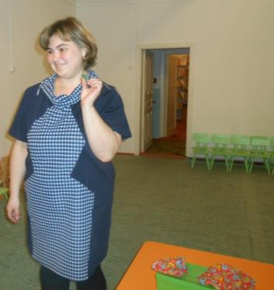
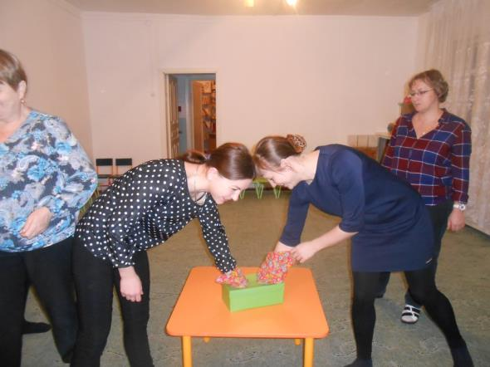
С помощью коробочки ощущений и жетонов, в начале педагогического совета, воспитатели делятся на команды.

Slide 3
Повестка дня:
1.Сообщение старшего воспитателя Гришиловой О.В. на тему: «Актуальность театрализованной деятельности в развитии детей дошкольного возраста».
2. Выступление Трещаловой Г.М. Консультация по теме «Развитие творческих способностей детей через театрализованную деятельность, во всех видах деятельности».
3. Обсуждение открытой НОД во всех возрастных группах:
Гр. Раннего возраста-Лицкевич Л.И.(анализ НОД-Ботева М.А.)
Младшая группа-Кондра О.И .(анализ НОД-Грейден Д.А.)
Средняя группа-Ясевич АН. (анализ НОД-Путинцева А.В.)
Старше-подготовительная группа-Федоренко А.Ю. (анализ НОД-Трещалова Г.М.)
4. Деловая игра “ Театральный ринг”.
5. Итоги тематического контроля по теме: «Организация театрализованной деятельности как совместной и самостоятельной формы работы с детьми»
6. Разработка и принятие решения педагогического совета.
7. Рефлексия.

Slide 4
Цель: Систематизировать знания педагогов по театрально-игровой деятельности детей дошкольного возраста и создание в ДОУ условий для их самореализации.
«Актуальность театрализованной деятельности в развитии детей дошкольного возраста».
В период психологической адаптации ребенка к школе, у 67-69% детей возникают страхи, срывы, заторможенность, суетливость. У детей, которые как говорят психологи «не доиграли» часто отсутствуют навыки произвольного поведения, недостаточно развиты память и внимание.
Самый короткий путь эмоционального раскрепощения ребенка, снятие зажатости обучения, чувствованию и художественному воображению – это путь через игру, фантазированию, сочинительству.
Решение этих проблем – театрализованная деятельность.

Slide 5
Именно театрализованная деятельность позволяет
решать многие педагогические задачи, касающиеся формирования выразительности речи ребенка, интеллектуального и художественно – эстетического воспитания. Участвуя в театрализованных играх, дети становятся участниками разных событий из жизни людей, животных. Растений, что дает им возможность глубже познать окружающий мир. Одновременно театрализованная игра прививает ребенку устойчивый интерес к родной культуре, литературе, театру.
Очевидно, что театрализованная деятельность учит детей быть творческими личностями, способными к восприятию новизны, умению импровизировать. Нашему обществу необходим человек такого качества, который бы смело мог входить в современную ситуацию, умел владеть проблемой творчески, без предварительной подготовки, имел мужество пробовать и ошибаться пока не будет найдено верное решение.

Slide 6
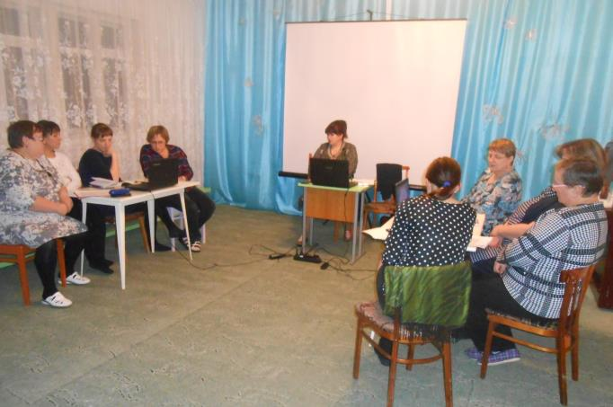

Slide 7
Деловая игра
«Театральный ринг»
Задание № 1 Игра «Расскажи сказку по-другому»
Цель: научить рассказывать сказку от начала и до конца от лица героя сказки или предмета. Выходят по 1 человеку от команды.
Образец:
Сказка «Колобок» от лица тропинки, проходящей рядом с домом: «Я – тропинка извилистая. Недалеко от меня дом стоит красивый. Слышу я, что как-то раз Дед Бабке говорит: «Бабка, испеки колобок». Долго не было Бабки, смотрю, она к окну подошла и положила колобок, чтобы он остыл немножко. Колобок лежал, лежал, а потом упал на меня и покатился. Он был тепленький, мягкий, кругленький. Катится, катится, а навстречу ему зайчик …и т.п. таким образом, рассказываем сказку до конца, применяя знания о произведениях художественной литературы на практике.

Slide 8
Задание № 2 Кроссворд

Slide 9
ВОПРОСЫ К КРОССВОРДУ
1. Место для представлений, зрелищ.
2. Кто пишет пьесы для представления?
3. Кто руководит постановкой спектакля?
4. Группа музыкантов, исполняющая музыку к спектаклю.
5. Человек, управляющий оркестром
6. Автор музыкальных произведений, пишущий музыку к спектаклям.

Slide 10
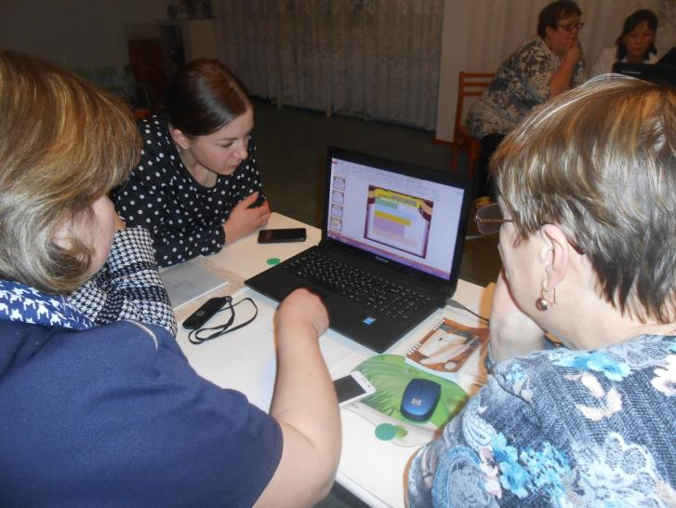

Slide 11
Задание № 3
На какие две основные группы можно разделить театрализованные игры в зависимости от средств изображения?
(Дайте их краткую характеристику и приведите примеры видов игр, входящих в их состав).

Slide 12
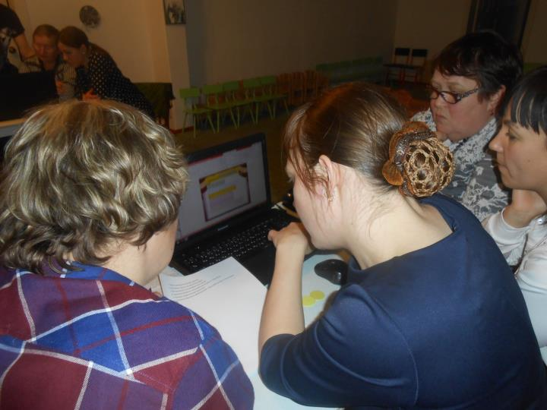

Slide 13
Задание 4
Игра – драматизация – один из видов театрализованной деятельности.
Мотив данных игр ориентирован на процесс игры, а не на ее результат. Игра – драматизация часто становится спектаклем, в котором дети играют для зрителей, а не для себя. Руководство этим видом игр требует большого мастерства и педагогического такта.
Игра – драматизация имеет несколько правил.

Slide 14
6-правил
1. Правило индивидуальности
2. Правило всеобщего участия
3. Правило помогающих вопросов
4.Правило обратной связи
5.Атрибутика к драматизациям
6. Правило мудрого руководителя

Slide 15
Подберите правильное значение к правилам
Драматизация – это не просто пересказ сказки, в ней нет строго очерченных ролей с заранее выученным текстом. Дети переживают за своего героя, действуют от его имени, привнося в персонаж свою личность. Именно поэтому герой, сыгранный одним ребенком, будет совсем не похож на героя, сыгранного другой ребенком. Да и один и тот же ребенок, играя во второй раз, может быть совсем другим.
В драматизации участвуют все дети. Если не хватает ролей для изображения людей, зверей, то активными участниками спектакля могут стать деревья, кусты, ветер, избушка и т.д., которые могут помогать героям сказки, могут мешать, а могут передавать и усиливать настроение главных героев. Правило свободы выбора. Каждая сказка проигрывается неоднократно. Она повторяется (но это будет каждый раз другая сказка) до тех пор, пока каждый ребенок не проиграет все роли, которые он хочет.
Для облегчения необходимо обсудить, «проговорить» каждую роль. В этом вам помогут вопросы: Что ты хочешь делать? Что тебе мешает в этом? Что поможет сделать это? Что чувствует твой персонаж? Какой он? О чем он мечтает? Что он хочет сказать?

Slide 16
Атрибутика (элементы костюмов, маски, декорации) помогает детям погрузиться в сказочный мир, лучше почувствовать свои героев, передать их характер. Она создает определенное настроение, подготавливает маленьких артистов к восприятию и передаче изменений, происходящих по ходу сюжета. Атрибутика не должна быть сложной. Дети изготавливают ее сами. При создании маски важным оказывается не портретное сходство ее с персонажем (насколько точно, например, нарисован пятачок), а передача настроения героя и нашего отношения к нему.
После проигрывания проходит ее обсуждение: Какие чувства ты испытывал во время спектакля? Чье поведение, чьи поступки тебе понравились? Почему? Кто тебе больше всего помог в игре? Кого ты хочешь теперь сыграть? Почему?
Соблюдение и сопровождение педагогом всех перечисленных правил драматизации.

Slide 17
5 задание «Представление»
( при помощи пантомимы изобразить известные русские пословицы)
«Слезами горю не поможешь»
«Душа в пятки ушла»
«Не так страшен чёрт, как его малюют»
«Волков бояться - в лес не ходить»
«Моя хата с краю, ничего не знаю»
«В тесноте да не в обиде»
«С милым рай и в шалаше»
«Яблоко от яблони не далеко падает»

Slide 18
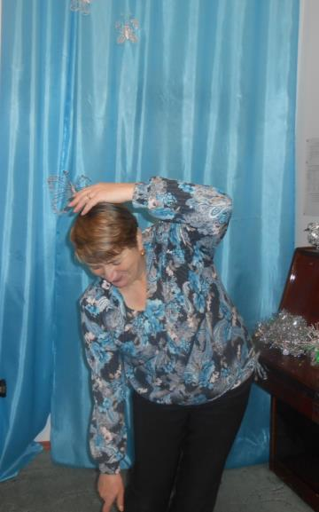
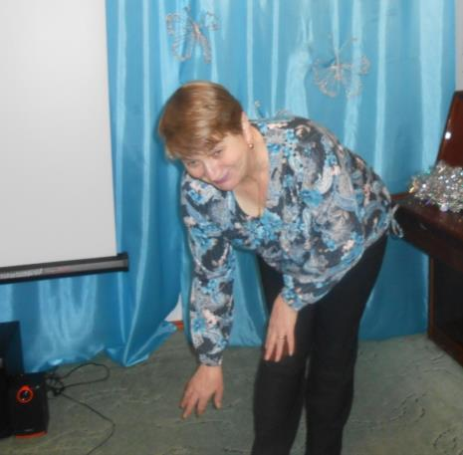
Пантомима
«Душа в пятки ушла»

Slide 19
Итоги тематической проверки на 06.12.2017г.
«Организация условий для театрализованной деятельности детей в детском саду»

Slide 20
1. В ходе тематической проверки проведен смотр игровой среды для театрализованной деятельности детей во всех возрастных группах . Практически во всех группах предусмотрены центры театрализованной деятельности. В которых имеются различные виды театров ( «бибабо», настольный, пальчиковый, театр на фланелеграфе, конусный театр, театр на палочках, ) и различные реквизиты для разыгрывания сценок и спектаклей (фланелеграф, маски, костюмы). Все виды театров и реквизиты для разыгрывания сценок и спектаклей безопасны, эстетичны, аккуратно хранятся в доступном месте для детей.

Slide 21
2. Документация по календарным планам воспитателей ведётся аккуратно. Планирование соответствует программным требованиям, возрастным особенностям детей, по театрализованной деятельности педагоги планируют разные формы работы: рассматривание иллюстраций, дидактические, подвижные игры, чтение сказок, артикуляционная гимнастика, упражнения для голоса, загадки-описания, инсценировка, показ театра и т.
3. У воспитателей имеется материал по организации и проведению театрализованной деятельности по возрасту: речевые игры и упражнения, физкультминутки, пальчиковая гимнастика, методические рекомендации, отсутствуют дидактические игры в центрах театрализованной деятельности.

Slide 22
4. В ходе подготовки к педсовету были проведены открытые просмотры по НОД с применением театрализованной деятельности. В группе раннего возраста « Непоседы» была инсценировка сказки «Репка». В младшей группе « Смородинка» проведено интегрированное занятие « Путешествие в сказку». В средней группе « Солнышко» в гости приходил Лесовичок, дети превратились в актеров и показывали ему различные эмоции, читали скороговорки, а в конце путешествия разыграли по ролям сказку « Колобок». В старше-подготовительной группе «Гномики» дети знакомились с разными видами театра. Организация театрализованной деятельностью детей осуществляется воспитателями не только в НОД, но и в свободной деятельности детей. Во второй половине дня планируются с/р игры, чтение и совместный анализ сказок, проигрывание отрывков из сказок. Постоянно пополняется центр «Ряжения» различными атрибутами.

Slide 23
По результатам тематического контроля можно сделать следующие выводы:
Работа педагогического коллектива детского сада по созданию условий для театрализованной деятельности в ДО ведётся планомерно, целенаправленно, систематично. Грубых нарушений не выявлено.
Рекомендации:
Воспитателям групп сделать ширмы для теневого театра.
Воспитателям группы «Непоседы», пополнить центр театрализованной деятельности различными видами театров.
Продумать и организовать работу с родителями по данной теме.

Slide 24
Решения педагогического совета
1. Продолжать работу по театрализованной деятельнотси – ответственные воспитатели групп, срок исполнения в течение учебного года
2. В каждой возрастной группе проводить на НОД по развитию речи артикуляционную гимнастику. Ответственные: воспитатели . Сроки исполнения: постоянно. Создать картотеку артикуляционных упражнений в каждой группе. Ответственные воспитатели, срок исполнения- 01.02.2018г
3. Поощрять исполнительское творчество детей, привлекать к театральным играм малоактивных и застенчивых детей,– ответственные воспитатели, срок исполнения - постоянно
4. Организовать показ спектакля детьми старшего возраста, для детей младшего возраста. Ответственные воспитатели средней и старше- подготовительной группы, срок исполнения – март, апрель 2018г.

Slide 25
Рефлексия. Оценка своего участия в педсовете.
1. Интересна ли вам форма проведения нынешнего мероприятия? Чем?
2. Какую бы еще информацию по этой теме вы хотели бы получить?
3. Возникла ли какая – то идея, которую вы воплотите в жизнь?
4. Какой материал был наиболее интересен?
5. Какой материал и формы работы, по вашему мнению, были бы интересны и полезны родителям?

